Slide 1
Social Thinking, Influence and Intergroup Relations
(Kelompok 4)
Chapter 6
Page 172-197
- Agung DP - Sheila S
- Alika SM - Nurullita O
- Bianda DW

Slide 2

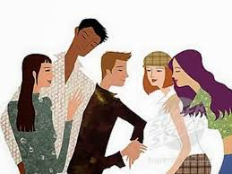
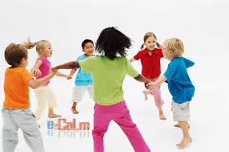
Gambaran dari penyesuaian
Anna boledo de espina datang dari meksiko ke texas pada tahun 1980. Dia tidak bisa berbicara b. inggris namun ia tidak menyerah dalam mimpinya untuk menjadi seorang dokter medis, meskipun ia kesulitan dalam menyesuaikan kehidupan AS.

Slide 3
Social Thinking
Making Attributions
Forming Impressions
Changing Attitudes

Slide 4
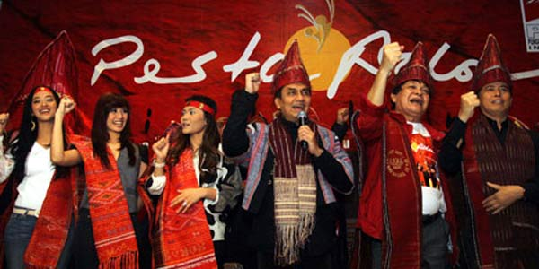
Social Thinking
Menjelaskan bagaimana orang berfikir tentang dunia sosial.

Slide 5
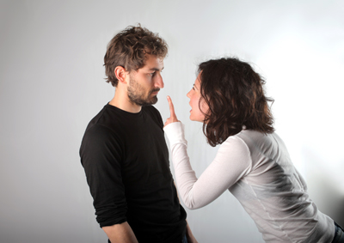

Making Attributions adalah bagaimana cara kita menjelaskan sesuatu hal yang belum tentu keakuratannya.
The Fundamental Attribution Error
Self-Serving Bias

Slide 6
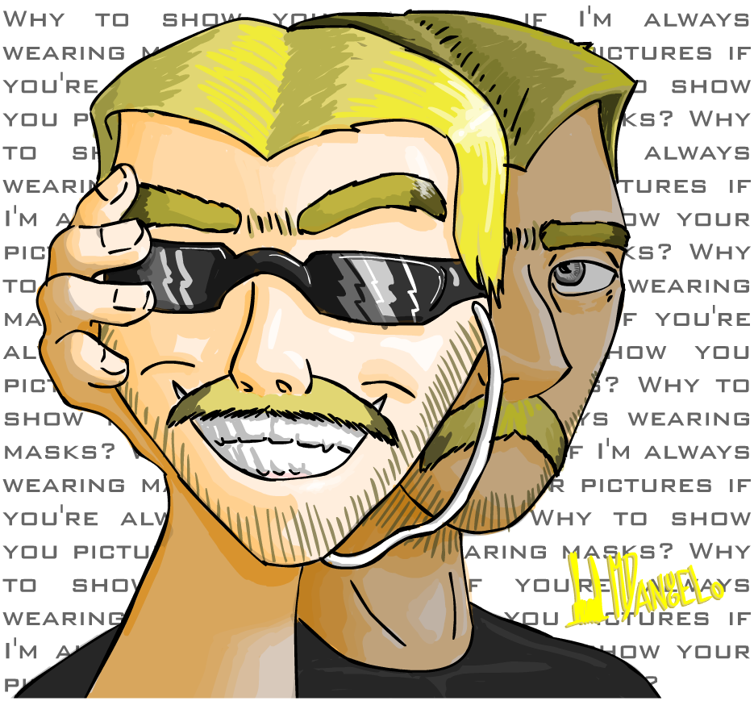
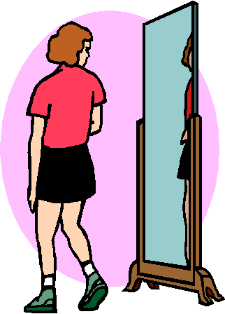
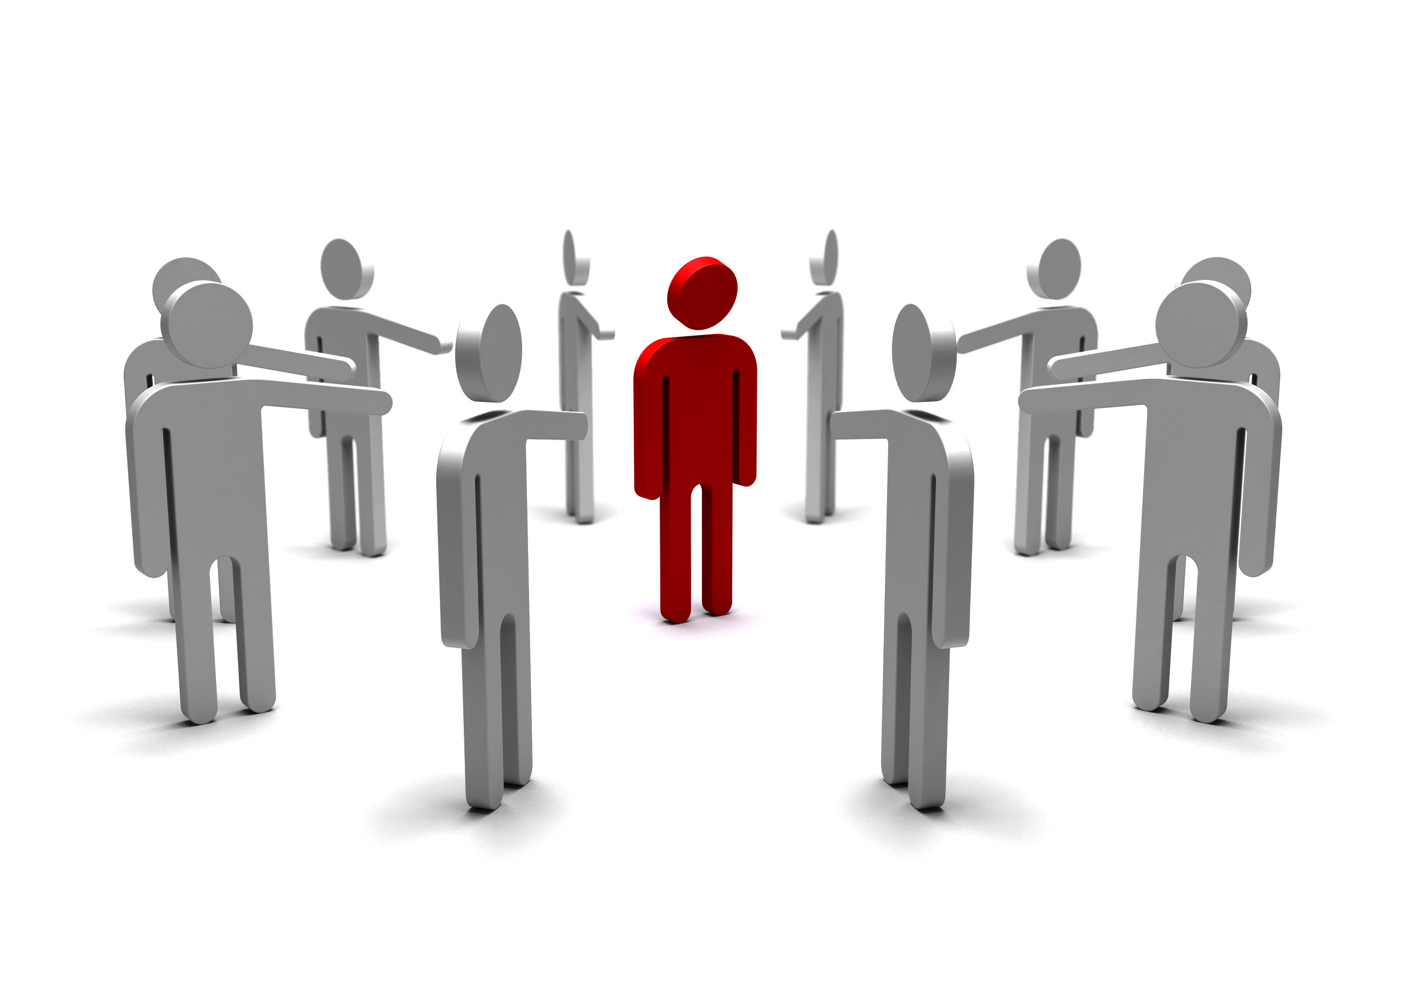
Forming Impressions adalah sikap kita untuk membangun kesan yang positif.
Strereotyping and Attitudes. Stereotype cara menilai satu kelompok tanpa melihat variasinya. Attitudes adalah sikap pada saat berinteraksi pada seseorang.
Impression Management
Self-Monitoring

Slide 7

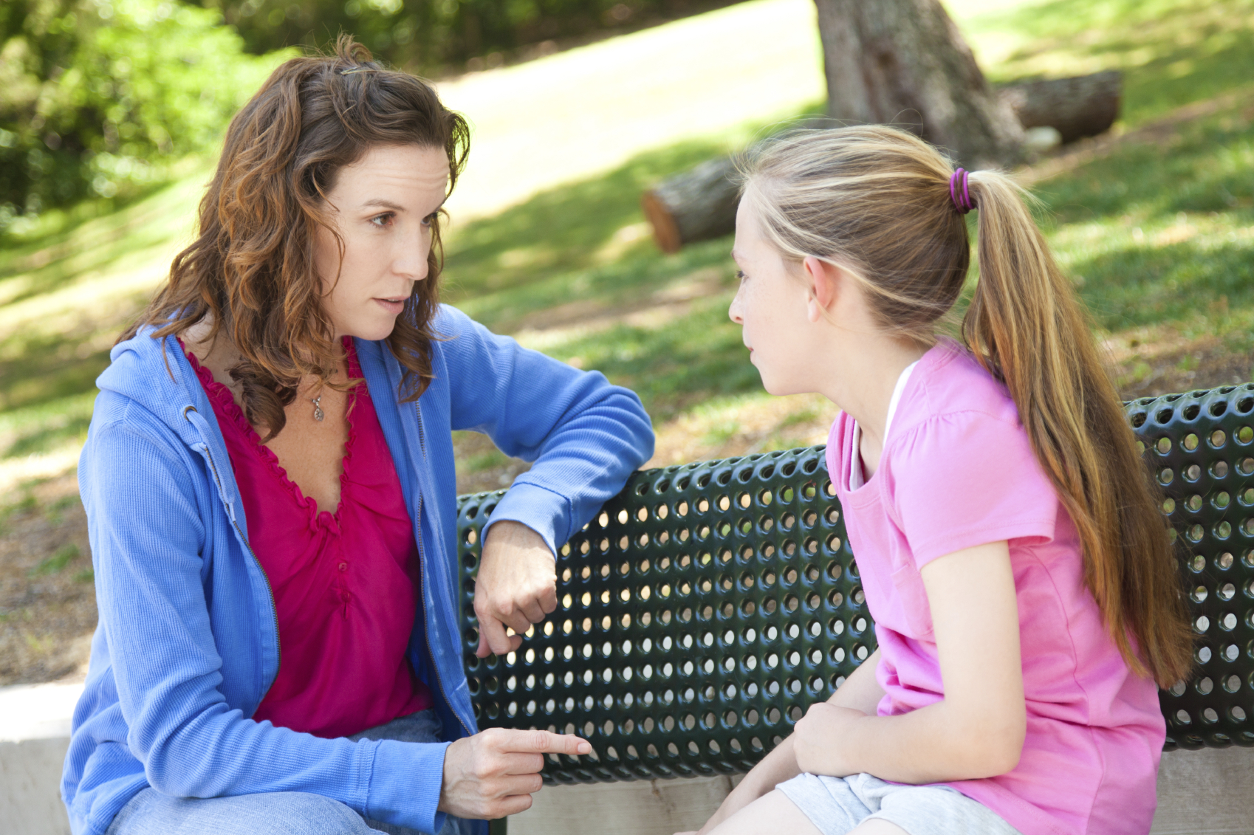
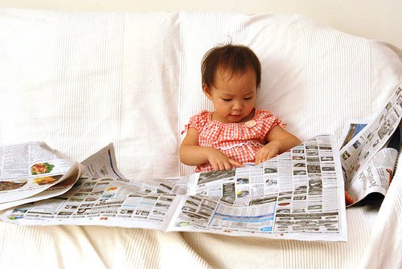
Changing Attitudes cara kita merubah sikap seseorang.
The Communicator
The Message
The Medium
The Target

Slide 8

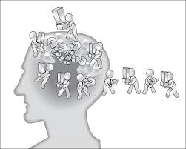
Identity h0w people are influence in sosial setting review
conformity
obedience
compliance

Slide 9
Conformity
Normative social influence
Informational social influence
Conformity datang dalam banyak aspek dari kehidupan seseorang.
Perubahan perilaku terhadap standar kelompok.
Pengaruh untuk menyusuaikan yang orang lain miliki.
Perubahan yang menjadikan kita benar karena tidak mau salah (peraturan).
179/180

Slide 10
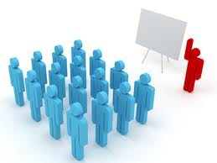
Obedience
Perubahan perilaku yang sebebabkan adanya tuntutan eklusif dari orang yang berwenang.
181

Slide 11
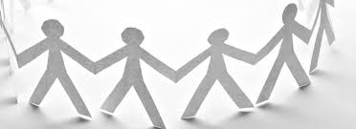
compliance
Mematuhi printah bukan dari orang yang berwenang, melainkan upaya membujuk seseorang untuk melakukan sesuatu apa yang kita inginkan.
183

Slide 12
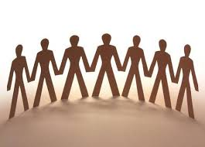
Principles of persuasion and compliance
Reciprocation
authory
scarcity
Commimtment
liking
Social proof
183-185

Slide 13
INTERGROUP RELATIONS

Slide 14
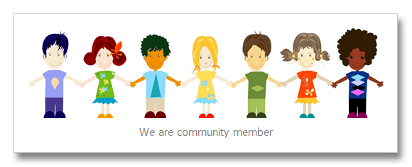
GROUPS AND THEIR FUNCTIONS
What functions do groups serve?
186

Slide 15
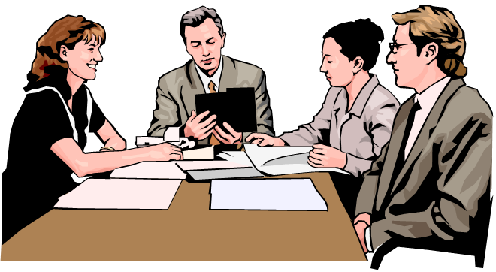
Contoh:

Slide 16
GROUP IDENTITY: US VS THEM
How does social identity lead to “we/they” thinking?
187

Slide 17
Social identity kita menunjukkan bagaimana dan sejauh mana kita memahami diri kita sendiri.
Berbeda dengan personal identity yang menekankan pada kombinasi keunikan karakter kita dengan orang lain, social identity lebih menekankan pada hal-hal kesamaan kita terhadap orang lain.
187-188

Slide 18
Tafjel’s social identity theory
Menurut Tafjel, dengan kita memihak pada kelompok kita dan meremehkan kelompok lain dapat menaikkan harga diri kita sebagai kelompok.

Slide 19
Ethnocentrism & The Social Sciences
kecenderungan untuk mendukung kelompok sendiri.
Mayoritas ilmuwan adalah pria kulit putih, dan sebagian besar menganggap perbedaan antara kelompok minoritas dan mayoritas sebagai kekurangan atau karakter yang lebih lemah untuk bagian yang minoritas.
189

Slide 20
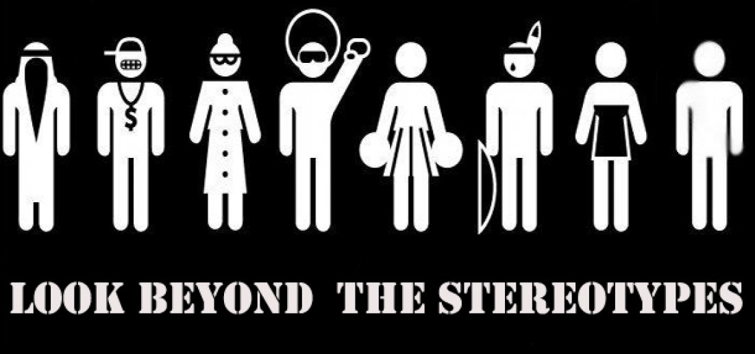
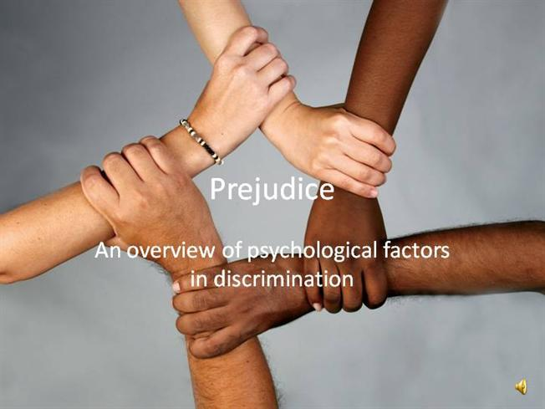
Prejudice and Discrimination
PREJUDICE
STEREOTYPE
DISCRIMINATION
189-190

Slide 21
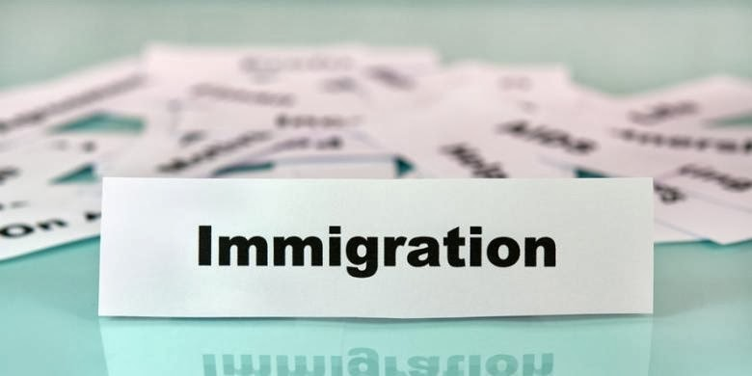
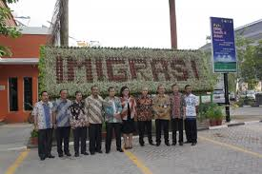


Apa itu imigran ???
Imigran sering kali mengalami halangan seperti barikade bahasa, di pisahkan dari hubungan suportif, prejudis dan kesulitan dalam memilih antara melestarikan budaya asal mereka dengan akulturasi.

Slide 22
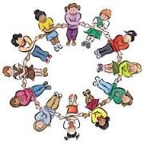

Cara untuk meningkatkan relasi antar etnis
Peneliti telah menemukan dari sebuah data yang konsisten dari observasi masyarakat antar etnis bahwa hanya sekedar menempatkan suatu kelompok dengan kelompok lainnya pada suatu lingkungan yang sama .

Slide 23
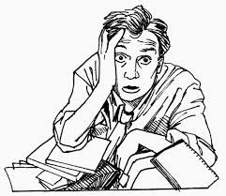

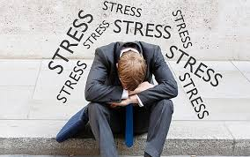
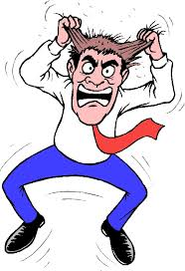
Stress special seperti apakah yang dihadapi oleh imigran?
orang-orang disekitar mereka pada saat memasuki Negara baru yang bukan merupakan ibu pertiwinya, pertimbangan antara asimilasi dengan menyimpan budaya budaya generasi yang terdahulu, barikade bahasa, tradisi dan kebiasaan masyarakat yang berbeda

Slide 24
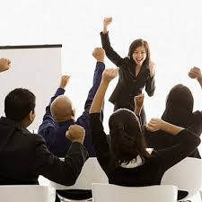
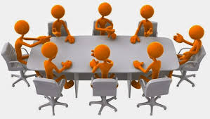
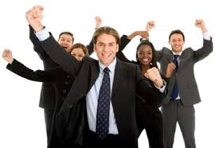
Strategi apa yang dapat secara efektif meningkatkan hubungan interetnis?
Meskipun tidak ada hal yang pasti namun terdapat beberapa hal yang telah tried and tested yaitu seperti yang telah dijelaskan diatas: kooperasi yang berorientasi pada tugas dan kontak intim

Slide 25


